Slide 1



PROJET ATOD19
PARTIE INITIALE
Encadré par: Didier de France
Réalisé par:
CAMARA Aboubacar Maciré - HAMELBERG Carl POPOV Marjan – RAJI Asmae

Slide 2
SOMMAIRE
Contexte du projet
Présentation fonctionnelle
Présentation de l’architecture
La demo !
Conclusions

Slide 3
CONTEXTE DU PROJET
  Une application de vente en ligne (Cdiscount, WebDistrub, Amazon)
  Focus sur les fonctionnalités essentielles :
    Choix des produits (par catégories), liste, détails, panier/caddy
    Enregistrement des données clients (nom, adresse, email, …) et les commandes en base de données
    Gestion élémentaire des stock (simple vérification des quantités pour valider la faisabilité d’une commande)

Slide 4
PRÉSENTATION FONCTIONNELLE
  Site de vente de livre en ligne
  Éléments principaux:
    Les catégories
    La gestion de la création de nouveaux compte utilisateur
      Saisie des informations relatives au clients (Nom, Prenom, Adresse, mdp)
    Le login
    La barre de recherche
    Le panier

Slide 5
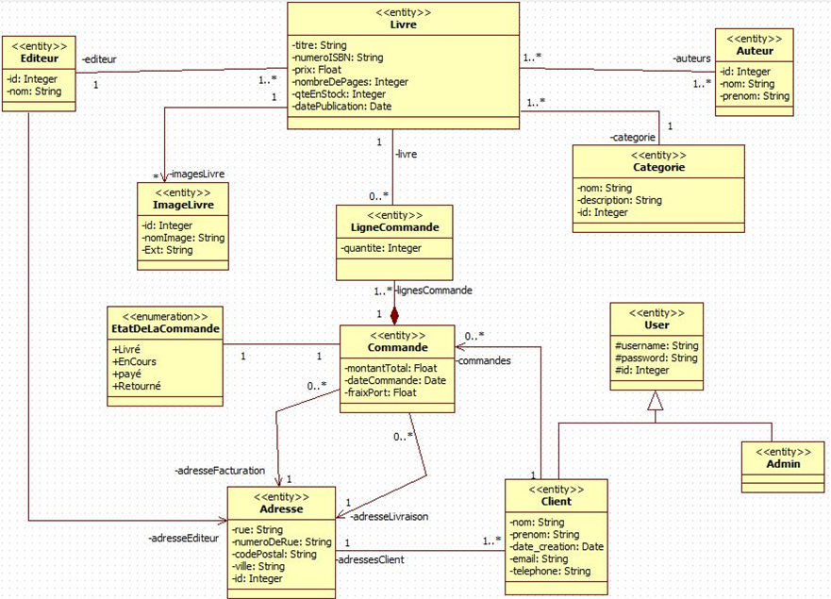
PRÉSENTATION ARCHITECTURE
Diagramme de classe

Slide 6
PRÉSENTATION ARCHITECTURE (SUITE)
IHM (JSF/Bootstrap)
Services (Spring)
DAO (Hibernate / JPA)
Base de Données

Slide 7
PRÉSENTATION ARCHITECTURE (SUITE)
TECHNOLOGIES UTILISÉES :
  Couche IHM / front end
    JSF
    PrimeFaces
    JSP
    BootStrap
      Amélioration du rendu graphique (CSS & Police)
      Mais aussi du comportement via le JS

Slide 8
PRÉSENTATION ARCHITECTURE (SUITE)
BACKEND :
  Spring
  Hibernate/JPA
    Utilisation des annotations plutôt que configuration XML
    Junit pour l ajout de données de test dans la base
    Les images ne sont pas en base
  Design patterns
    1 couche DAO
    1 couche Service
Notes:
Dans la conception générale il faut évoquer les contraintes générales de conception

Slide 9
COMPARATIF SPRING VS EJB3
Spring est de loin une solution plus mature et complète pour couvrir toute la pile applicative du front à la persistence en passant par la couche métier.
EJB3 de sont côté remplit le contrat côté métier et persistence mais son exploitation côté webapp reste assez compliqué de par la différence entre les cycles de vie des EJB3 et les servlets, sans parlé du recours systématique à JNDI pour interagir avec les EJB3 qui n’est pas pour faciliter la vie du développeur.

Slide 10
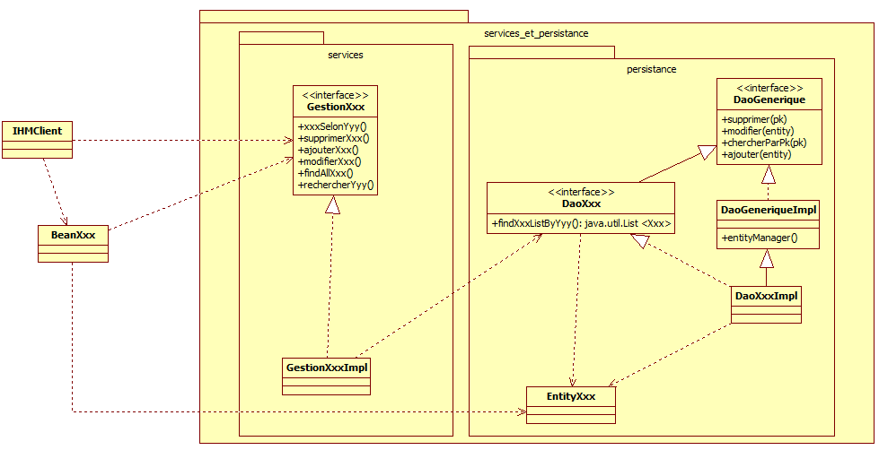
PRESENTATION ARCHITECTURE (SUITE)

Slide 11
PRÉSENTATION ARCHITECTURE (SUITE)
OUTILS UTILISÉS:
  Maven
    Gestion des dépendances et du build
  Git
    Centralisé
      Copie complète pour le backup
    Meilleur gestion des merges pour plus tard
    Hosté sur github.com
    En ligne de commande
      Intégration avec l’IDE complexe et peu stable
    1 seule branche

Slide 12
PRÉSENTATION ARCHITECTURE (SUITE)
LE WORKFLOW UTILISÉ SOUS GIT:
      Clone
      Modification dans IDE
      Pull
      Corrections éventuelles
      Commit
      Push

Slide 13
DEMO !

Slide 14
CONCLUSIONS ET RETOUR D’EXPÉRIENCE
  Pseudo Scrum
    Sprint de ~1 jour
    Le point la matinée, très bref
    Mais, pas d’outils de suivi des tickets incidents mis en place
  Système de gestion des versions
    Mise en place le plus tôt, le mieux
    Inclure la documentation et s’assurer que le système est toujours a jour
    Partage avec email ou sur dossier partagé atod19/ => pas gérable
    Penser a l’intégration avec les outils (Maven notamment)
      Le répertoire target/

Slide 15
MERCI POUR VOTRE ATTENTION

